Slide 1
OTROCTVÍ A OTROCI V BRAZÍLII

Slide 2
Na přelomu 16. a 17. století, italský jezuita Antonil, který se usadil v Brazílii, definoval otroky v zemi jako:
„… ruce a nohy majitele plantáží, protože bez nich by nebylo možné zakládat, udržovat a rozšiřovat statky, ani se starat o pěstování a zpracování třtiny.“
Otroci byli samotným základem společnosti a v některých částech Bahie tvořili až 75% populace.

Slide 3
Důsledky otrokářského systému pro dnešní Brazílii
Údaje z roku 2018:
Etnické složení populace
Brazílie: 43% populace se vnímá jako bílá, 56% černá a míšenci, 0,7 žlutá, 0,4 domorodci
Severovýchod Brazílie (Nordeste): 24% bílá, 74% černá a míšenci
Sociální nerovnost
Nejvyšší platy (zastoupení v 10% nejvyšších platů): bílá 72%, černá a míšenci 28%
Nejnižší platy (zastoupení v 10% nejnižších platů): bílá 23%, černá a míšenci 75%
V roce 2017 bylo zavražděno: 12 902 bílých mužů a 1 496 bílých žen
46 217 černých mužů a míšenců a 3 288 a žen tmavé pleti.

Slide 4
Pohled do historie otroctví
V Evropě bylo otroctví rozšířeno od starověku, ale v nesrovnatelně menší míře, než jaká se objevuje od 16. století
- s otroky se vždy jednalo jako s cizinci, tedy s někým, kdo nemá minulost ani rodinu;
- přestože rolníci a nevolníci mnohdy pracovali v podmínkách, které připomínaly otroctví, otroci se od nich odlišovali tím, že jim chyběly kořeny, veškerá práva a vazby se společenstvím.
Největšími otrokářskými společnostmi starověku byly řecké městské státy a později Římské impérium - v době největšího rozmachu impéria ale např. v Itálii nepřesáhl počet otroků 40% populace a, především, pro tyto civilizace nebyla otrocká práce hlavní ekonomickou silou ani v zemědělské a jiné produkci ani ve službách.

Slide 5
Rozmach otroctví ve středověké Evropě
Otroctví v Evropě se začalo opět rozmáhat s invazí Arabů na středomořské ostrovy a Iberský poloostrov, především tedy ve Španělsku a Portugalsku.
Druhým momentem pak byly Křížové výpravy, které v celé Evropě vzbudily zájem o využití otroků. Tuto tendenci ještě posílili Janované a Benátčané, kteří mezi 10. a 13. stoletím pronikli do Sýrie, Palestiny, na Balkán, Kypr a Krétu.
Na konci středověku již otroci na některých ostrovech ve středomoří, kde se jejich práce nejvíce využívala, pracovali na třtinových plantážích. Většina otroků ve zbytku Evropy ale byla daleko více využívána k domácím pracím a jako řemeslníci.
Otroctví bylo přítomné i v Africe – vzhledem k tomu, že africké národy nevytvářely hlubší politické ani náboženské aliance, obchod s lidmi se zde velmi rychle rozmohl, včetně jejich vývozu. Od VII. století to byli především islámští obchodníci, kteří se zaměřovali na obchod s otroky.

Slide 6
Otroci v Portugalsku
Co se týče samotného Portugalska, Lisabon byl spolu se španělskou Sevillou, evropským městem, které mělo v 16. století nejvíce otroků – v této době tvořili 10% populace (v Lisabonu žilo 100 000 obyvatel a z nich bylo 10 000 otroků).
V 16. a 17. století využívalo Portugalsko práce otroků na Ostrovech Zeleného mysu, na Svatém Tomáši a na
Madeiře – zde tvořili otroci až 87% populace.
Afrika nebyla až do 19. století, kdy došlo k hnutí pan-afrikanismu, považována Evropany za autonomní území
– na jih od Sahary se rozkládala území, na kterých bylo povoleno obyvatelstvo zotročovat.
Díky tomuto přístupu se po šest století odváželi otroci z Afriky a to do Asie, Evropy a na Střední východ, jejich počet se odhaduje na několik miliónů.
Vstup Portugalska na africké subsaharské atlantické pobřeží v 15. století obchod s otroky radikálně proměnil a zintenzivnil – v 80. letech 16. století jich do Brazílie odváželo kolem 3 000 ročně – strategickým přístavem se stala Luanda, v dnešní Angole.

Slide 7
Otroci v Brazílii
Portugalci rozdělovali africké kmeny na přátelské a nepřátelské, muslimy a pohany
do Brazílie úmyslně dováželi otroky z nejrůznějších částí Afriky, aby si vzájemně nerozuměli, nevytvářeli mezi sebou vztahy a tím snížili pravděpodobnost vzpour a útěků.
Během tohoto období (16. – 19. století) bylo z Afriky odvezeno mezi 8 -11 milióny otroků do celého světa, z toho téměř 5 miliónů do Brazílie, především na práce na plantážích
otrocká práce se v zemědělství ukázala být výhodná do té míry, že tento systém od Portugalců přijali i Francouzi, Angličané a Španělé.

Slide 8
Portugalci realizovali své obchody prostřednictvím spojenectví s některými africkými královstvími – otroci byli vyměňováni za látky, zemědělské nástroje, kovové tyče, střelný prach, pálenku z cukrové třtiny, rum… Nebyli to samotní Portugalci, ale afričtí překupníci, kdo určoval ceny.
Mezi lety 1580 a 1590, bylo přivezeno 6 000 otroků do Pernambuca a 4 000 do Bahie.
Odhaduje se, že např. v roce 1584 žilo v Brazílii 25 000 evropských přistěhovalců, 18 000 povesničených domorodců a 14 000 černých otroků.
Z přístavů v Recife a v Salvadoru byli otroci přepravováni do oblastí Maranhão, Pará a do Amazonie. Obchodovalo se s nimi ale i v dalších přístavech: Rio de Janeiro, Fortaleza, Belém a São Luis. Když bylo v 18. století objeveno v Brazílii zlato a diamanty, otroci se převáželi do dolů v Minas Gerais a do Mato Grosso. Teprve v roce 1850 byl dovoz otroků zakázán. Samotné otroctví bylo v Brazílii zrušeno až v roce 1888.
Do Brazílie byli přiváženi otroci z různých částí Afriky – Angola, Kongo, Senegal, Ghana, Nigérie, Benin.

Slide 9
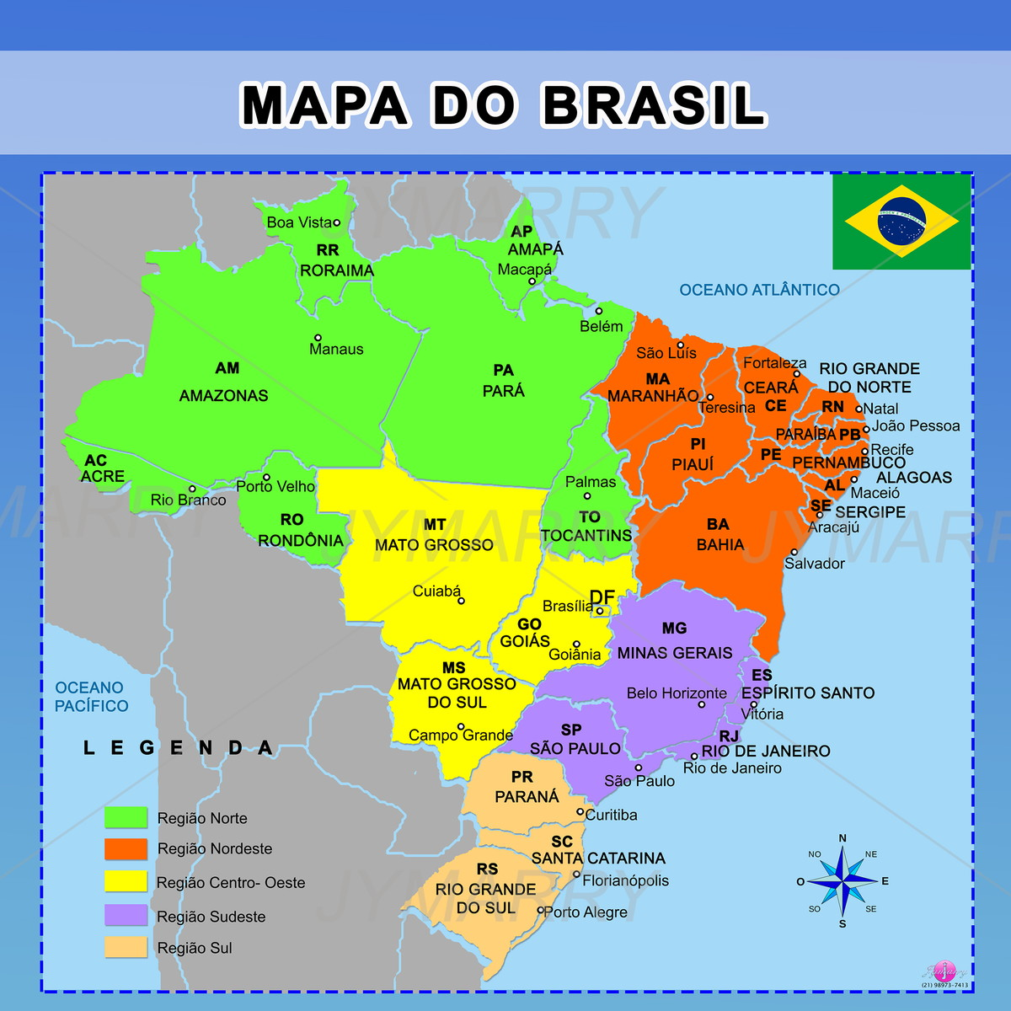

Slide 10
Vztah k otrokům
Církev a majitelé otroků zdůvodňovali kruté zacházení s nimi tím, že je potřeba tyto divoké pohany zcivilizovat a přivést k disciplíně, a to právě těžkou prací – jen tak mohli být spaseni.
Kromě toho, že pracovali na plantážích, někteří z otroků byli určeni sloužit členům rodiny plantážníka: kuchařky, chůvy, pážata, která doprovázela pána na cestách, atd.
Otroci se uplatňovali i ve městech – pánové je využívali jako nájemní sílu – vše co vydělali, odevzdávali svým majitelům:
pracovali např. jako: truhláři, zedníci, natěrači, ševci, krejčí, kováři, holiči, kočí,
závozníci; ženy bývaly služkami v domácnostech, kuchařkami, kojnými, praly, žehlily
atd.nebo na ulicích prodávaly různá jídla a sladkosti, které byly běžné v Africe.

Slide 11
Od samého počátku byli někteří otroci svými pány osvobozováni, ale jejich počet byl malý – v 16. a 17. století jen jedno procento. Naopak běžné bylo jejich znovuzotročování – každý bývalý otrok mohl být znovu uvržen do otroctví a to pod nejrůznějšími záminkami.
Jak otroci, kteří se pohybovali mimo plantáže, tak osvobození otroci, museli mít stále při sobě pas a různá povolení – to svědčí o tom, jak moc se je společnost snažila mít pod kontrolou, tzn. všechny, kteří měli svůj život spojený s otroctvím (a s tmavou pletí).
Otroctví zasáhlo celé území Brazílie – šlo o největší dovoz afrických otroků v lidských dějinách;
rozmohlo se zde se natolik, že otroky vlastnili kněží, vojáci, úředníci, řemeslníci, hospodští, obchodníci, rolníci a dokonce i sami osvobození otroci.
Takto se v Brazílii zakořenila sociální nerovnost, rasa a barva pleti se staly rozhodujícím faktorem pro postavení ve společnosti, na ty, kdo poroučí a ty, kteří poslouchají – šlo o patriarchální a striktně hierarchicky uspořádanou společnost, ve které bylo násilí na denním pořádku.

Slide 12
Rezistence černých otroků
Na druhé straně se otroci nikdy nenechali snížit na pouhý pracovní nástroj a po celou dobu fungováno otrokářského systému v Brazílii bojovali za zlepšení svých podmínek – zachovali se petice, v nichž žádají své pány o více volného času, aby se mohli starat o své rodiny a bavit se; proměňovali postupně své zvyky a tradice, aby byly udržitelné v novém prostředí
tímto způsobem se v Brazílii zrodilo candomblé – původní animistické náboženství z Afriky přizpůsobené katolickým svatým (synkretismus)
a capoeira – bojové umění, které bylo představováno jako tanec.
Zotročení lidé navíc nikdy nepřestali bojovat za svoji svobodu.

Slide 13
Vzpoury otroků
V průběhu 16. století se v portugalské Americe začínají objevovat pojmy jako „mocambo“ a „quilombo“
mocambo – skrýš, úkryt
quilombo – termín používaný v Angole pro opevněný a ozbrojený tábor, kde válečníci procházeli
iniciačními rituály
– v brazilských poměrech šlo o tábory organizovaných skupin uprchlých otroků –
nejproslulejším táborem byl Palmares.
Portugalští kolonizátoři měli z těchto skupin takové obavy, že bylo vydáno oficiální nařízení, které zakazovalo spolčování více než 6-ti otroků mimo vykonávání pracovní povinnosti.

Slide 14
Quilomby
Nejreálnější možností, jak se zbavit otroctví, byl pro Afričany útěk ve skupině
- když se jim to podařilo, založili tábor buď v lesích nebo v neobydlených savanách vnitrozemí (sertão), na místě obtížně dostupném.
Nejednalo se ale pouze o provizorní tábory, byla to organizovaná společenství, která byla alternativou zaběhnutých pořádků – quilomby se stávaly součástí lokálních společenství
– jejich obyvatelé obchodovali s osadníky, zřizovali komplexí síť informací a informátorů.
Obyvatelé quilombů se živili sběrem lesních plodů, měli vlastní malá pole, kde pěstovali kukuřici, maniok, fazole, tabák, batáty, chovali slepice. A především navazovali vztahy se sousedními osadami – většinou šlo o kombinaci mírumilovného a konfliktního soužití – s některými osadami obchodovali, jiné přepadávali.

Slide 15
Například Buraco do Tatu (Pásovcova nora) v blízkosti Salvadoru, v 18. století – tato komunita žila
z přepadávání a zároveň úzké spolupráce s otroky a osvobozenými otroky z tohoto města.
Komunity se neomezovaly jen na uprchlé otroky – jejich fungování zajišťovali překupníci, kteří vyjednávali prodej zboží; otroci, kteří na farmách v tichosti sbírali informace a zajišťovali spojení mezi různými komunitami; obchodníci, kteří zásobovali tábory střelným prachem, pálenkou, solí a oblečením a prodávali zboží uloupené členy komunity.
Vláda se snažila zničit ohniska quilombů, která žila z loupeží. Ale například ke zničení Buraco do Tatu jí nestačilo vyslat policejní oddíly, musely jí přitom pomoci regimenty domorodých bojovníků.
Mnohé kumunity se ale násilí vyhýbaly. Například skupiny, které se usadily na dolním toku Amazonky se ukryly v těžko dostupných oblastech a tam přežívaly díky soužití s přírodou a často i s domorodci. Lidé v nich měnili své zvyky a návyky z Afriky a objevovali nové zdroje obživy i léků.

Slide 16
PALMARES (1597 – 1694)
Palmares bylo největší komunitou uprchlých otroků a pravděpodobně i s nejdelším existencí.
Komunita vznikla kolem roku 1597 – sestávala původně z asi 40 otroků, kteří utekli společně z třtinových plantáží v Pernambucu a ukryli se hluboko v neobydlených horách na území dnešního státu Alagoas.
Název Palmares – palma – strom, který jim dával obživu (palmito) a zároveň vlákno, ze kterého si
dělali oblečení a pletli provazy a jeho listy zastřešovali svá obydlí.

Slide 17
PALMARES – Serra da Barriga

Slide 18
Palmares nebylo žádnou izolovanou komunitou, bylo konfederací - sloučením různých komunit, které si zachovávaly autonomii, měly mezi s sebou různé smlouvy, vytvářely síť obchodních vztahů a volily si své vůdce
Zumbi - titul duchovního a vojenského vůdce komunity.
Součástí konfederace Plamares byla např. komunita Subupira – vojenská základna nebo
komunita/quilombo Cerca Real do Macaco – nejdůležitější komunita Palmares, kde se
nacházelo politické a administrativní centrum, v něm žil „velký šéf“ (Ganga Zumba,
Chefe Grande), který předsedal radě složené z vůdčích osobností jednotlivých komunit,
která jednala jak o mírových, tak válečných záležitostech.

Slide 19
První členové komunity byli původem z Angoly a Konga – dali jí název Angola Janga, Malá Angola,a měla přizpůsobit africkou komunitu brazilským poměrům.
Palmares jako nový, malý africký stát, s politicky organizovaným životem
– měl veřejnou správu, vlastní zákony, vlastní formu vlády, vojenskou strukturu a
náboženské a kulturní principy, které komunitu stmelovaly a posilovaly její identitu.
Dokonce i koloniální správa je uznávala jako autonomní celek a v oficiálních správách nazývala Palmares „republikou“.
V době největšího rozkvětu žilo v Palmares přibližně 20 000 obyvatel – z toho 6 000 v hlavním quilombu Cerca Real do Macaco.
Pro srovnání: v roce 1660 žilo v Riu de Janeiru 7 000 obyvatel včetně domorodců a černých otroků.

Slide 20
Tato konfederace komunit rozvíjela intenzivní styky s okolními osadami a tábory; zároveň napomáhala skupinovým útěkům otroků a přepadávala sídla plantážníků, farmářů i osady. Udržela se téměř sto let.
První výprava proti ní byla povolána v roce 1612, poslední, kdy byla poražena, v roce 1694.
Například v době, kdy byla provincie Pernambuco okupována Holanďany, Západoindická společnost vyslala proti Palmares dvě vojenské expedice, obě neúspěšné.
Od roku 1670, kdy byla oblast Pernambuca v neustálém ohrožení ze strany obyvatel quilombů a kdy se zároveň jejich pověst šířila po celé Americe, koloniální vláda zaujala strategii jejich systematického potírání – každoročně proti nim vysílala vojenské expedice a zvědy a ničila obchodní síť mezi komunitou a osadami.

Slide 21
Zničení Palmares
V roce 1678, v Recife proběhlo jednání mezi reprezentanty koloniální vlády a zástupci obyvatel z Palmares, které vyslal jejich hlavní šéf, Ganga Zumba, a během kterého byla uzavřena mírová dohoda
na jejím základě měli být navráceni do rukou pánů všichni uprchlí otroci, tedy ti, kteří se v komunitě nenarodili - z portugalské strany se jednalo o strategický tah, který měl narušit vnitřní sounáležitost komunity;
výměnou za to Portugalci nabídli ostatním členům komunity svobodu a půdu, kterou by mohli obdělávat s povinností placení daní Portugalské koruně.
Tato smlouva proti sobě postavila hlavního šéfa komunity Ganga Zumbu a duchovního a vojenského vůdce Zumbiho. Ganga Zumba byl obviněn ze zrady a následně otráven, jeho vojenští šéfové popraveni. V následujících 15-ti letech vedl Zumbi krvavou válku proti koloniálním autoritám a hájil autonomii všech komunit a svobodu všech jejích obyvatel.
Válka skončila teprve v roce 1694, kdy padla nejdůležitější komunita Cerca Real do Macaco po 42 denním obléhání – povstalci byli poraženi v boji, Zumbi popraven a Palmares bylo vypáleno.
Palmares se mělo stát výstražným příkladem, ale stalo se něčím zcela jiným – symbolem boje Afričanů za své společenské uznání a za Brazílii, v níž otroci nehráli jen pasivní roli oběti.

Slide 22
ZUMBI Památník vůdci posledního povstání

Slide 23
Další formy odporu
Kromě útěků existovaly i jiné formy odporu.
Jednou z běžných byla sabotáž: jiskra na třtinové plantáž; citrón v měděné kádi, v níž
se vařil cukr; ulomený zub u ozubených kol, které mlely třtinu…
To vše mohlo být zcela zhoubné pro produkci cukru a majitel takto mohl přijít o celoroční
výnos z plantáže a doznat nevyčíslitelné škody.

Slide 24
Kritika otroctví v literatuře
Především v období romantismu (1830-1880):
Castro Alves – Otroci (ukázka + otrok jako oběť)
Barnardo Guimaraes – Otrokyně Isaura (bílá otrokyně – abolocionistické myšlenky) – fotky ze seriálu
Aluízio Azevedo – Mulat (vzdělaný mulat s doktorátem)

Slide 25
Otázka zachování vlastní identity
To nejdůležitější pro udržení identity bylo ovšem zachování kulturních tradic a vědomí afrických kořenů.
Jednou z tradic, která se zachovala dodnes je capoeira, spojení bojového umění s tancem.

Slide 26
CAPOEIRA

Slide 27
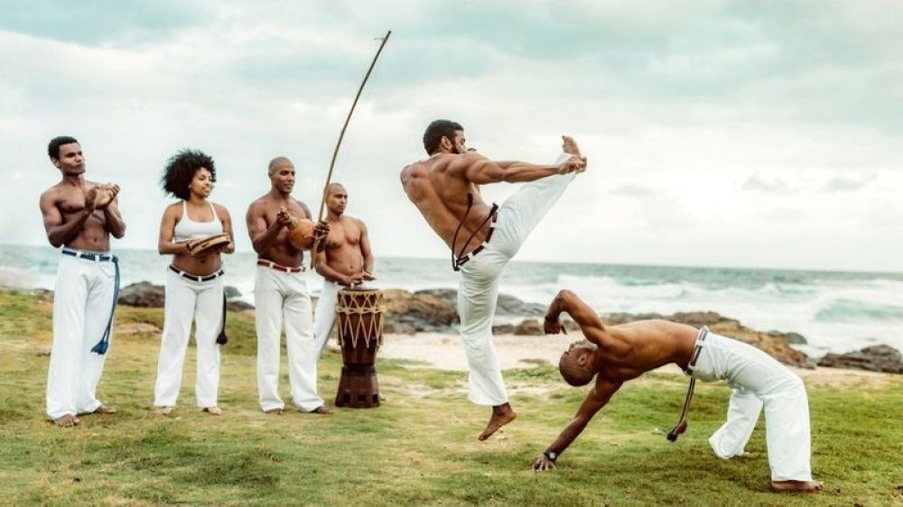
Capoeira – krátká videa
https://www.youtube.com/watch?v=tDISXB7BKr4
https://www.youtube.com/watch?v=g2GZd1160m4
https://www.youtube.com/watch?v=zvY_HBoe-ZU

Slide 28
Postupem času se původní africké tradice proměňovaly, byly obohaceny o nové vlivy a přizpůsobeny novému prostředí; na tomto základě se pak vytvořila nová kultura a nové náboženství.
Na statcích otroci vyžadovali velice často po svých pánech právo hrát na nástroje, tančit a zpívat v souladu se svými náboženskými rituály – a když jim to nebylo povoleno, uchylovali se na otevřená místa v přírodě, kde mohli své rituály tajně provozovat – „terreiros“.
Od 19. století se těmto rituálům a tomuto náboženství začalo říkat candobmlé – náboženství duchovních entit orixás – pomocí hudby a tance do sebe zasvěcení účastníci rituálu vtělují duchy svých předchůdců na brazilské půdě, často jde i o domorodce (caboclos).

Slide 29
CANDOMBLÉ

Slide 31
https://www.youtube.com/watch?v=6wP1Tg8MF2I
Dokument: A Dona do Terreiro

Slide 32
Quilomby dnes
Oficiálně uznáno jich je 404, tzn. tyto komunity mají právo na své území podle zákona.
(Údaje z IBGE, Brazilský zeměpisný a statistický institut)
V roce 2019 v Brazílii existovalo 5 972 quilombů rozesetých do 1 672 obcí. Pro srovnání je to dvojnásobek, než vykazují obce s domorodou populací (těch je pouze 827).

